Slide 1
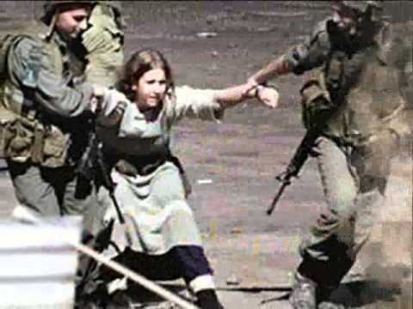
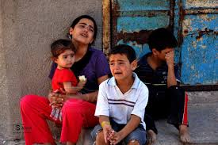
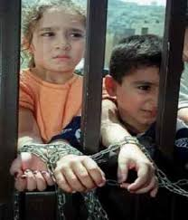
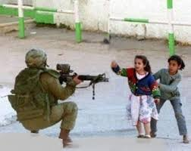
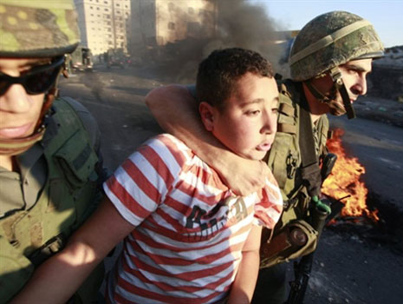
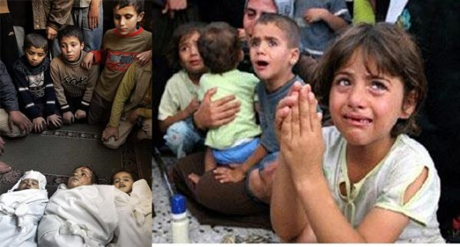
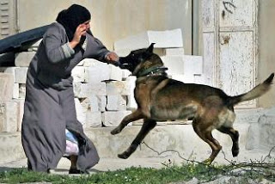
إلى أي بلد تنتمي هذه الصور؟
Notes:
بعد السؤال ؟
في عهد الرسول صلى الله عليه وسلم هل كان يعيش معهم يهود أم لا ؟
من تعرف ما قبائل اليهود التي عاشت في زمن الرسول ؟
ماذا حدث لهم ؟
نحكي عن يهود بني النضير بني قينقاع وبني قريظه

Slide 2
بني قريظة
بنو قينقاع
بنو النضير
أخذ الرسول مجموعة من الصحابة فيهم أبو بكر وعمر وطائفة من الصحابة، وذهبوا يطلبون من بني النضير أن يساعدوهم في دفع دية الرجلين اللذين قتلهما عمرو بن أمية الضمري - - عن طريق الخطأ ، فاتفق بني النضير على رمي الرسول بالحجارة ويقتلوه فأوحي جبريل للرسول بما يخطط له بني النضير فقام ورد للمدينه وأعطاهم مهله 10 أيام ليخرجوا من المدينة وإلا يقتلهم فحاصرهم الرسول 15 يوم أو 6 أيام ثم قذف الله في قلوبهم الرعب فخرجوا
أول من خان العهد مع الرسول صلى الله عليه وسلم

Slide 3
غزوة بدر
غزوة بني قينقاع
غزوة أحد
غزوة بني النضير
اسم
الغزوة
؟
؟
تاريخ الغزوة
هـ2
هـ4
هـ5
هـ3
Notes:
ب

Slide 5
هذا الدرس يعلمني :
1- أحداث غزوة الخندق
2- تحليل نتائج غزوة الخندق.
3- استخلاص الدروس و العبر من غزوة الخندق.

Slide 6
سبب الغزوة
عزم يهود بني النضير على الإنتقام المسلمين بعد جلائهم من المدينة
فحرضوا قريش وغطفان وحلفاء قريش من بني أسد على محاربة المسلمين
فجهزوا جيش يضم 10آلاف مقاتل يقودهم
أبو سفيان وذلك في شهر شوال 5هــــ

Slide 7
عزم يهود بني النضير على الانتقام من المسلمين لأنهم طردوهم من المدينة فحرضوا قريش وقبائل العرب على قتال المسلمين فتجمع جيش كبير من هذه الأحزاب

Slide 8
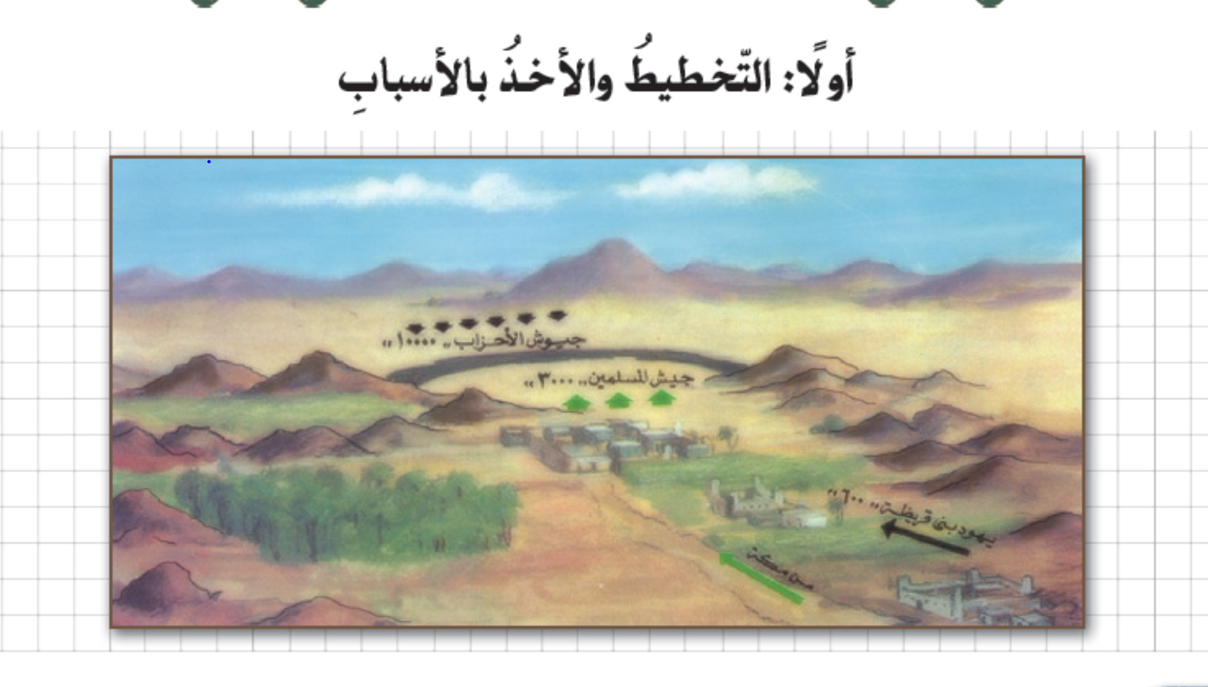

Slide 9
استراتيجية
حل المشكلات
من خلال الرسمة على السبورة
جدي حلاً لمشكلة تجمع الأحزاب
لو كنت مكان المسلمين
ما الفكرة التي ستواجهين بها الأحزاب ؟
كل مجموعة تدون الحل في السبورة الخاصة بها
Notes:
استراتيجية لحل المشكلة .. التفكير الابداع لأيجاد حلول
تحليلh
العدد لكل من المسلمين والكفار
موقع المعركة
تكتشف شو يحيط بالمسلمين من الجهات الاربع

Slide 10
إذا كان عدد المشركين 10 آلاف
فكم كان عدد المسلمين ؟؟؟؟؟؟؟
3 آلاف
يعني ثلاثة أضعاف المسلمين

Slide 11
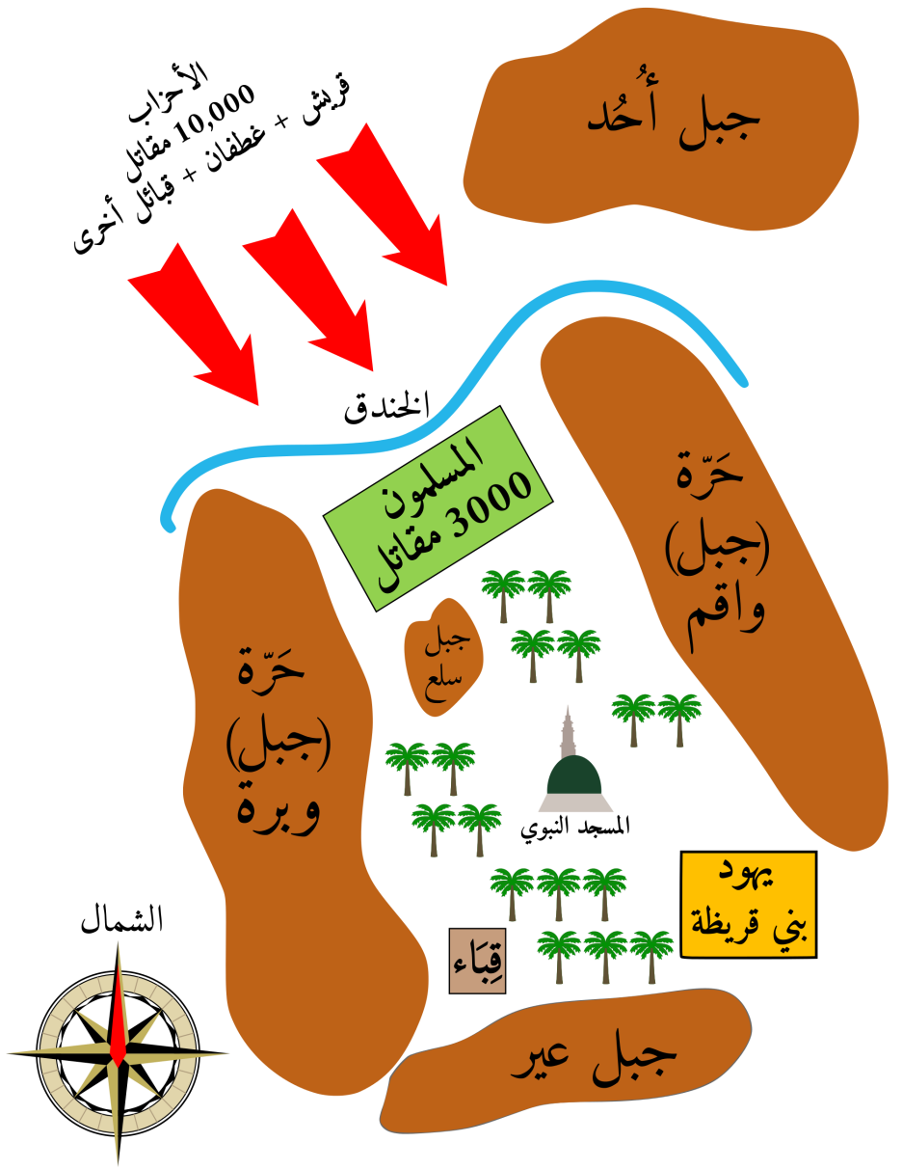

Slide 13
عندما سمع الرسول صلى الله عليه وسلم بتجمع
الأحزاب وخروجهم استشار أصحابه فأشار عليه سلمان الفارسي بحفر خندق واسع وعميق
وحفر الخندق في شمال المدينة،
فقد كانت جهة الشرق و الغرب محصنة بالجبال
وجهة الجنوب محاطة بالأشجار
نظم الرسول صلى الله عليه وسلم عمل المسلمين في الخندق
حيث جعل لكل 10رجال 40 ذراعا
حفر الخندق

Slide 15
الكتاب ص109

Slide 16
لأن الشمال هي الجهة المكشوفة للعدو
لماذا حفر الخندق في شمال المدينة ؟
كم يوم استمر حفر الخندق ؟
15 يوما
كيف كان الرسول صلى الله عليه وسلم يشجع أصحابة أثناء حفر الخندق؟
1- كان النبي صلى الله عليه وسلم يحفر وينقل التراب معهم حتى غبر التراب جسمه
2- كان يردد كلمات الصحابي ابن رواحة وهو ينقل التراب ويمد صوته بآخرها
Notes:
..

Slide 17
ص110
لأنّ المشركين من قريش وغطفان وبني أسد تحزّبوا وتحالفوا على المسلمين
المشورة - التنظيم وتقسيم العمل - سرعة اتخاذ القرار الصائب – الشجاعة – الصبر
غزوة الخندق

Slide 18
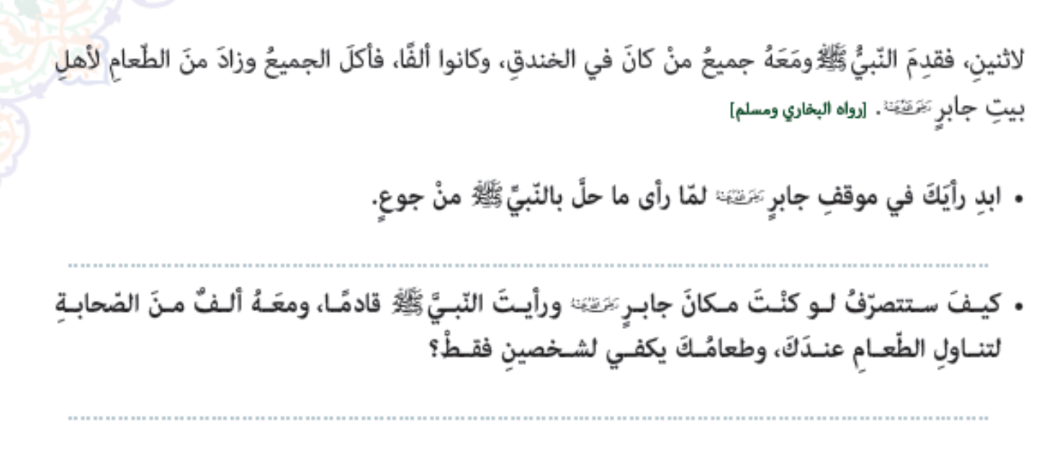
يدل على شدة محبته للنبي صلى الله عليه وسلم وعلى كرمه وإيثاره

Slide 19
1- معجزة تكثير الطعام في بيت جابر رضي الله عنه ,
فقد كان الطعام يكفي لاثنين فقط ومع ذلك أكل منه جميع من في الخندق وزاد لجابر وأهله .
2- معجزة تحطيم الصخرة
التي عجز الصحابة عن اقتلاعها .
3- والبشارة بفتح بلاد الشام وفارس واليمن
وقد تحققت في عهد الصحابة .

Slide 20
ما معجزات النبي صلى الله عليه وسلم أثناء حفر الخندق؟
تكثير طعام جابر بن عبدالله
البشارة بفتح بلاد فارس والشام واليمن

Slide 21
ص114
1- نتقي شر المنافقين بمعرفة صفاتهم، والحذر عند التعامل معهم، وعدم إنشاء علاقات معهم .
2- يجب علينا أن نتحقق من كل ما يقال ,
3- ويجب أن لا نردد كل ما نسمع ,
4- أن ندعو الله بأن يكفينا شرهم .
Notes:
ص

Slide 22
مفاجأة الأحزاب
تفاجأ جيوش المشركون بالخندق الذي حفروه المسلمون ولم يستطيعوا عبوره وبذلك لم يتمكنوا من الدخول للمدينة فنصبوا خيامهم وأقاموا معسكرهم محاصرين المدينة قرابة شهر لم يستطيعوا خلال تلك الفتره عبور الخندق لأن المسلمون كانوا يرمون المشركين بالحجارة والسهام كلما اقتربوا.
وقائع المعركة

Slide 23
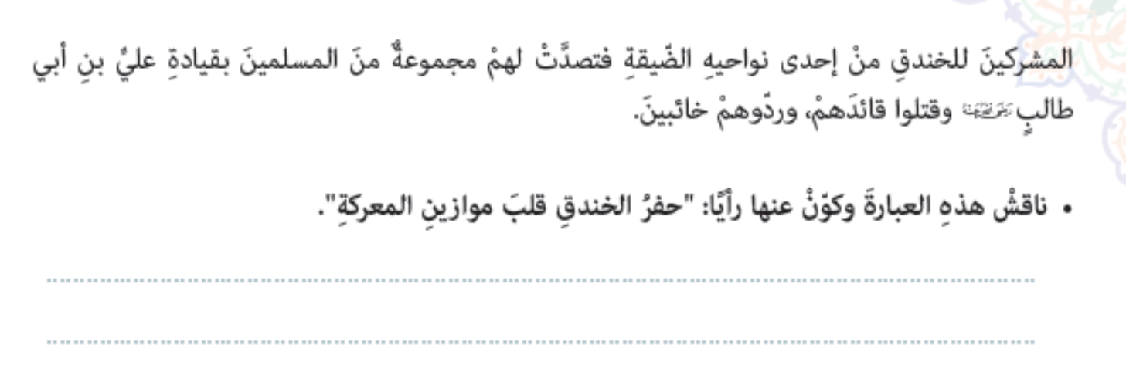
ص111
لأنّ جيش الأحزاب ظنّوا أنّهم سيقضون على المسلمين في يوم أو يومين لكثرتهم لكنَهم فوجئوا بالخندق ففسدت خطتهم وأصابهم الإحباط وانتهت المعركة بانتصار المسلمين دون قتال

Slide 24
أقنع حي بن أخطب زعيم بني النضير يهود بني قريظة على نقض عهدهم مع المسلمين ، ولما علم الرسول صلى الله عليه وسلم أرسل وفدا للتأكد من أمر فأرسل سعد بن معاذ وسعد بن عبادة وعبدالله بن رواحة وعاد الوفد بتأكيد الخبر .
وهكذا انضم يهود بني قريظة للأحزاب وحاصروا المسلمين من جهة الشمال والجنوب
خيانة يهود بني قريظة

Slide 25
ص111

Slide 26
ما أهمية حفر الخندق للمسلمين ؟
خط دفاع يمنع وصول المشركين للمدينة
لماذا عجزت خيول المشركين عن اقتحام
الخندق؟
بسبب وسع الخندق وتصدي المسلمين لهم
بالحجارة والسهام

Slide 27
أسلم نعيم بن مسعود فجاء للرسول صلى الله عليه وسلم وقال له أن قومه لا يعلمون اسلامه فقال له الرسول
صلى الله عليه وسلم ( إنما أنت فينا رجل واحد فخذل عنا إن استطعت فإن الحرب خدعة)
فاستعمل نعيم بن مسعود دهاءه وعمل على تفكك روابط الأحزاب فانعدمت الثقة بينهم وتفرق شملهم .
الحرب خدعة

Slide 29
ثم جاء نصر الله تعالى بأن أرسل جنوده من الريح القوية
( يَا أَيُّهَا الَّذِينَ آمَنُوا اذْكُرُوا نِعْمَةَ اللَّهِ عَلَيْكُمْ إِذْ جَاءَتْكُمْ جُنُودٌ فَأَرْسَلْنَا عَلَيْهِمْ رِيحًا وَجُنُودًا لَّمْ تَرَوْهَا ۚ وَكَانَ اللَّهُ بِمَا تَعْمَلُونَ بَصِيرًا )
فاقتلعت خيامهم وقلبت قدورهم واطفأت نيرانهم وهربت خيولهم فمتلأ الرعب والخوف قلوبهم ففر الأحزاب إلى مكة
فامتلأت نفوسهم رعبا وهلعاً وفَرًّوا هاربين إلى مكه .
( وَرَدَّ اللَّهُ الَّذِينَ كَفَرُوا بِغَيْظِهِمْ لَمْ يَنَالُوا خَيْرًا ۚ وَكَفَى اللَّهُ الْمُؤْمِنِينَ الْقِتَالَ ۚ وَكَانَ اللَّهُ قَوِيًّا عَزِيزًا )
وكفى الله المؤمنين القتال وعاد المشركون إلى ديارهم خائبين
نتائج المعركة

Slide 30
الطمأنينة و السكينة وتفرق الأحزاب
ظهر صدق إيمان المسلمين وحقيقةَ المنافقين وحقيقةَ يهود بني قريظة.
أصبحوا في وضع الهجوم وسيحاسبون من خانهم وحاربهم .
2- الخوف والفزع من تجمع الاحزاب
3- لم يتضح المؤمن حقا من المنافق
4-ولم يتبينوا من موقف يهود بني قريظة معهم .كانوا في وضع الدفاع عن أنفسهم
بتأييد الله للمسلمين ونصره لهم بأن هيأ لهم أسباب النصر بإسلام نعيم بن مسعود.

Slide 31
أسباب ادت إلى انتصار المسلمين في غزوة الخندق
أسباب تتعلق بالمشركين
1- انعدام الثقة بين أطراف القبائل
2- الخوف والرعب
3- الريح القوية
4- وجود الخندق
أسباب تتعلق بالمؤمنين
1- قوة الإيمان
2- طاعة الله ورسوله
3- حبهم للشهادة
4- الإخلاص في العمل
5- استخدام خدعة الحرب
6- إغاثة الله لهم بإرسال الريح القوية

Slide 32
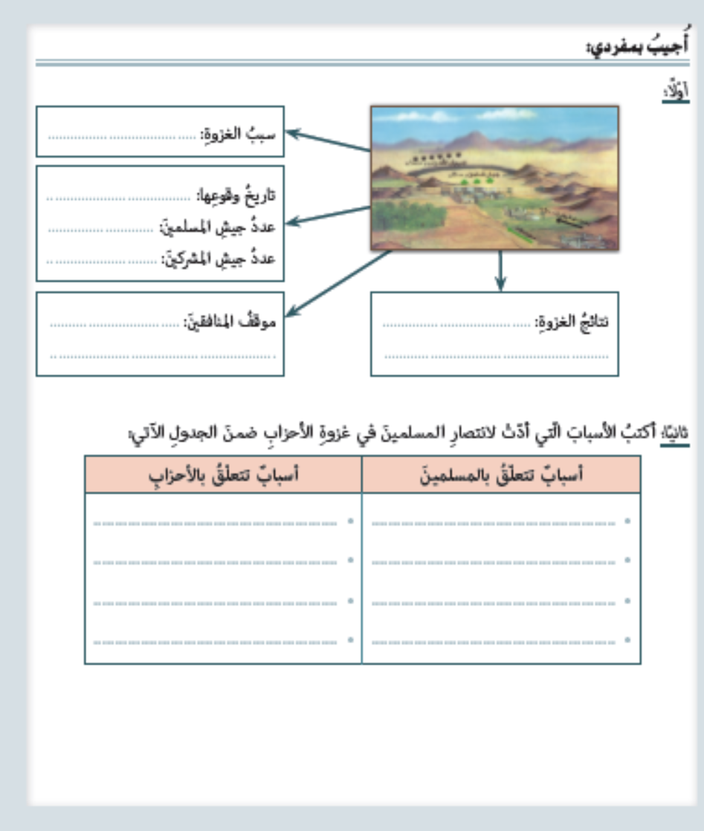
ص116

Slide 33
ص116 / غزوة الأحزاب
( الخندق )
سبب الغزوة : أراد بنو النضير الانتقام من الرسول صلى الله عليه وسلم لأنه طردهم من ديارهم فحرضوا قريش و قبائل العرب على قتال المسلمين فتكون جيش عظيم
تاريخ وقوعها : في شهر شوال من السنة الخامسة للهجرة .
عدد جيش المسلمين : ثلاثة آلاف مقاتل .
عدد جيش المشركين : عشرة آلاف مقاتل .
موقف المنافقين :
بث الرّعب في نفوس المسلمين عن طريق
1- تضخيم أنباء حشود المشركين وكثرة عددهم .
2- أيضا كانوا يتسللون هاربين من العمل دون إذن أو بأعذار واهية .
نتائج الغزوة : حقق المسلمون نتائج مهمة منها:
1- انتصار المسلمين دون قتال وانهزام المشركين ، وتفرقهم ورجوعهم خائبين .
2- كشفت غزوة الأحزاب حقيقةَ صدق إيمان المسلمين وحقيقةَ المنافقين وحقيقةَ يهود بني قريظة.
تغير الموقف لصالح المسلمين، فانقلبوا من موقف الدفاع إلى الهجوم حيث تم فيها محاسبةُ يهود بني قريظة على نقضهم للعهد .

